Slide 1



Методична platforma
(Презентаційний месендж)
«Нетрадиційні та традиційні музичні інструменти в ЗДО за методикою Карла Орфа»
Керівник Студії творчого зростання «Камертон»
Людмила Синиціна

Slide 2


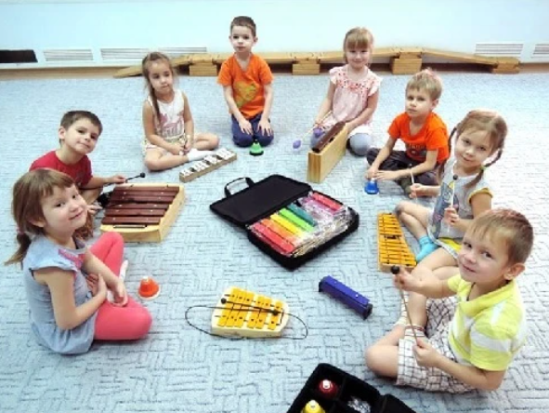
Елементарне музикування з інструментами Карла Орфа є однією з улюблених та найцікавіших форм музичної діяльності дітей в ЗДО.
Адже вона не лише є джерелом насолоди та розвитку творчих здібностей дітей, а й стимулює роботу обох півкуль мозку, впливає на різні його функції на сенсорному, моторному, когнітивному та емоційному рівнях.

Slide 3
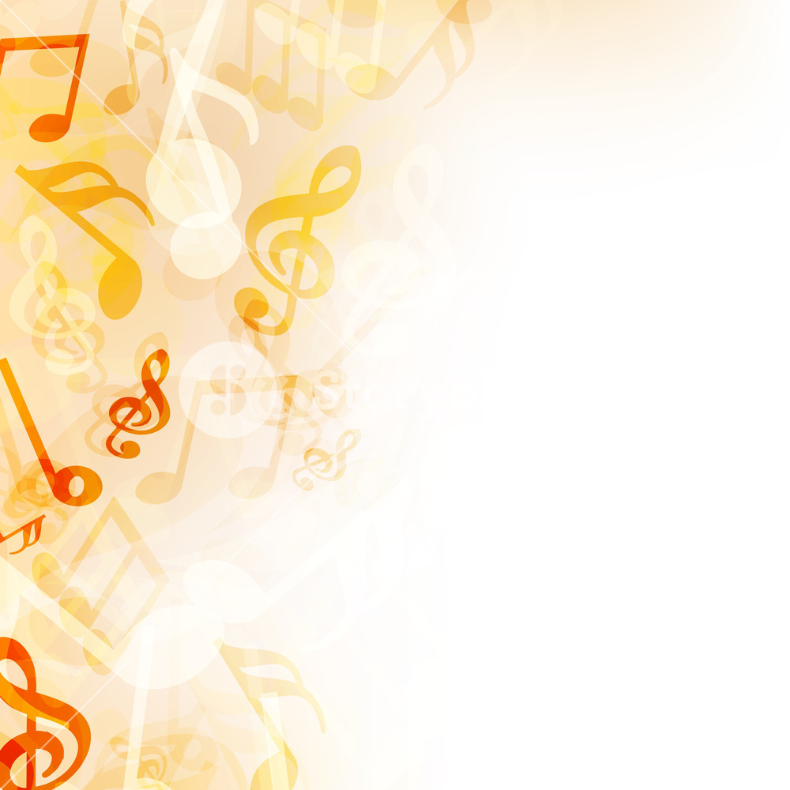
Методика Карла Орфа:
"Нетрадиційні та традиційні музичні інструменти "
Основні принципи
Розвиток
Інтеграція
Поєднання музики, руху, танцю та мовлення.
Інтеграція музики в інші види діяльності. Ігри, казки, театралізація.
Ритмічного чуття
Мелодичного слуху
Акцент на імпровізації та творчому самовираженні.
Гармонії та форми

Slide 4
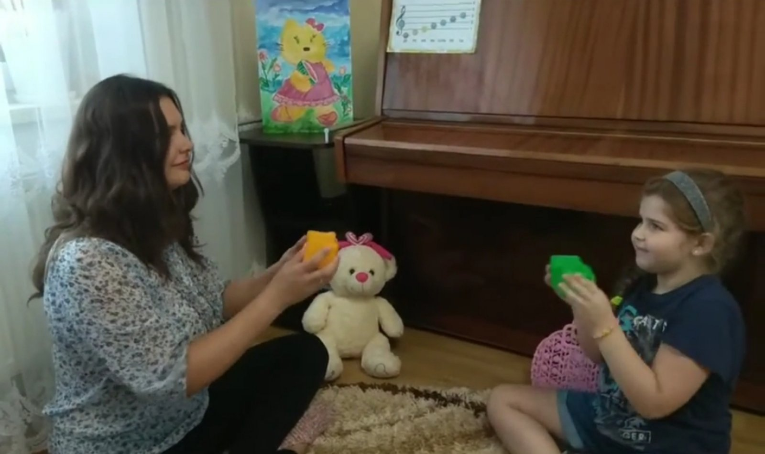
Інтеграція інструментів в музичні заняття за методикою Карла Орфа
1
Ритмічна імпровізація під мелодію.
2
Створення шумового оркестру для казки.
3
Відтворення звуків за допомогою інтрументів.

Slide 5
Навчання дітей гри на музичних інструментах:
сприяє вихованню відповідальності, адже формує вміння грати в ансамблі, співпрацювати одне з одним;
допомагає долати невпевненість і нерішучість;
розширює музичний кругозір;
сприяє розвитку природних здібностей та психічних процесів — відчуття ритму, музичної пам’яті, художнього смаку, творчої ініціативи, мислення, уяви тощо.

Slide 6
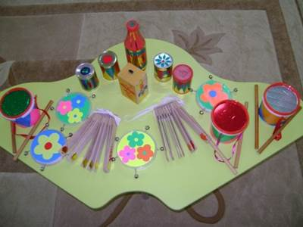
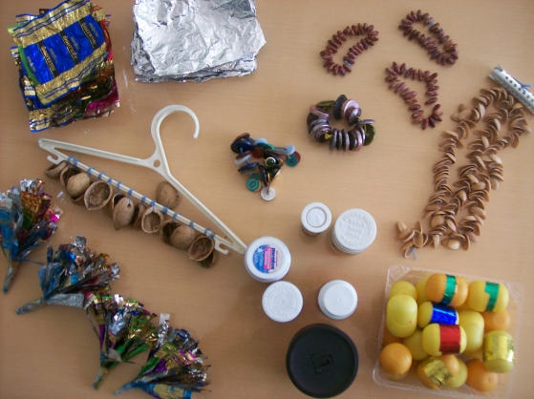
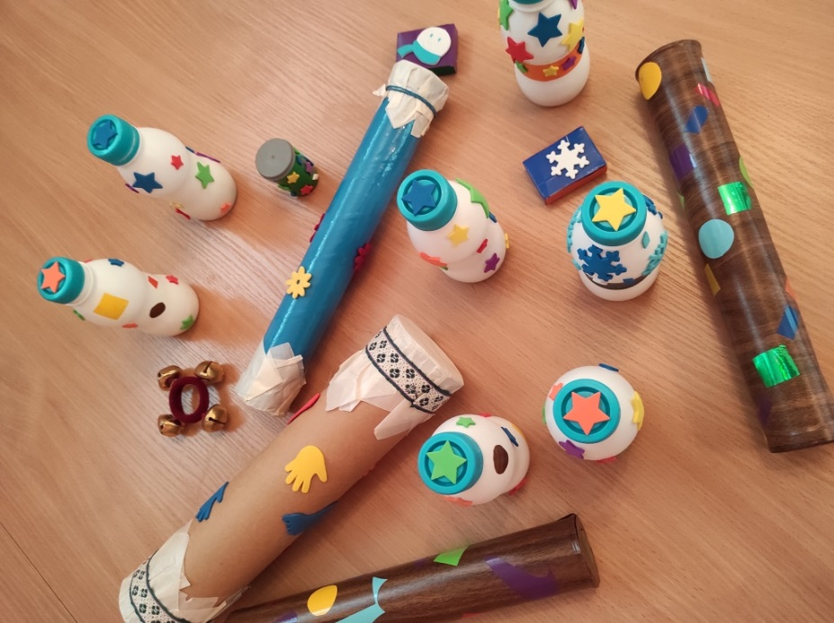
Найдоступнішими для виготовлення є шумові музичні інструменти. Вони дають змогу дитині по-новому дослухатися до звуків навколо. Трохи бажання, фантазії — і отримуємо шумілки, стукалки, шелестунчики, дзенькалки тощо. За допомогою шумових інструментів дитина може: грати під фонограму добирати ритмічний акомпанемент до дитячих пісень імпровізувати звукові картини на задану тему ілюструвати вірші звуками створювати шумову казку.

Slide 7
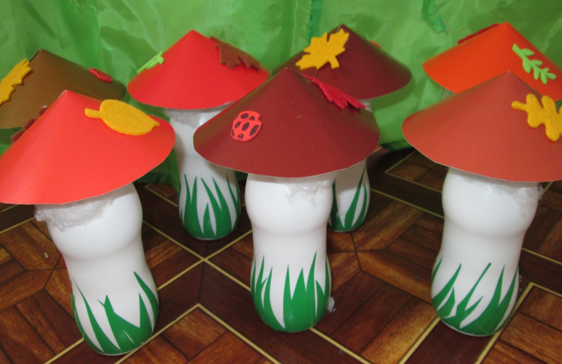
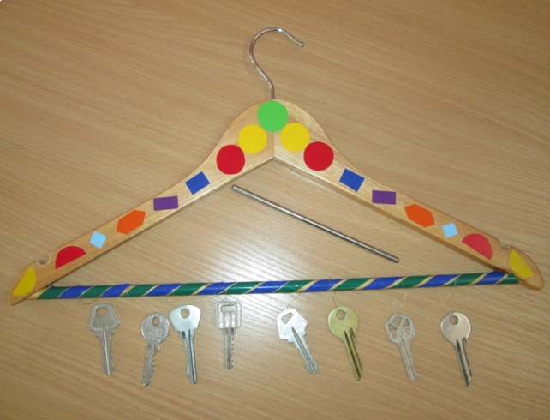
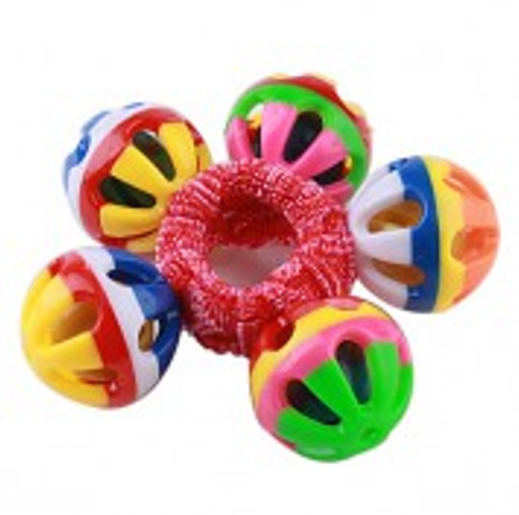
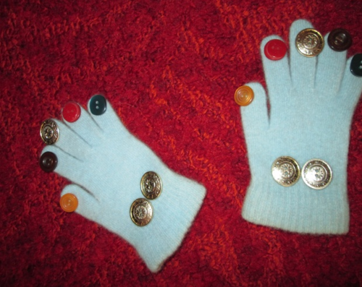
Приклади нетрадиційних музичних інструментів
Арфа
Шумові грибочки
Браслет - брязкальце
Рукавички – Кастаньєти

Slide 8
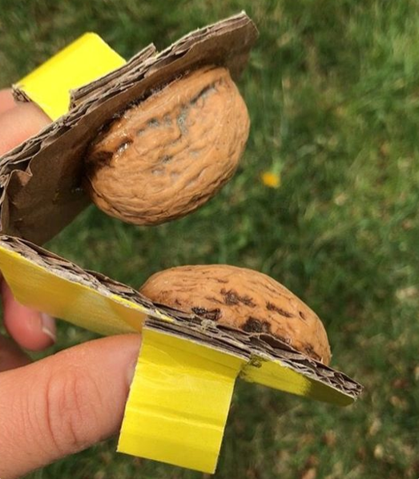
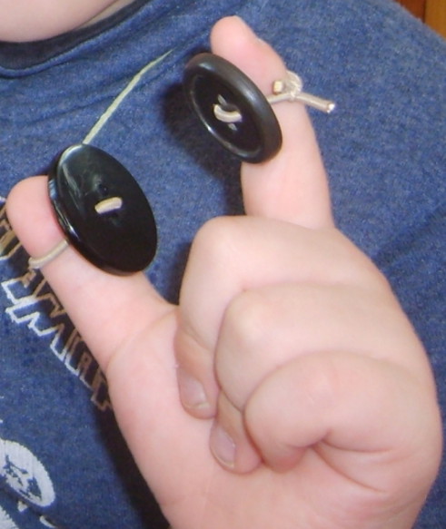
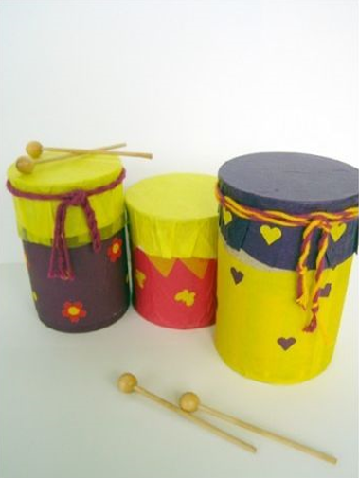
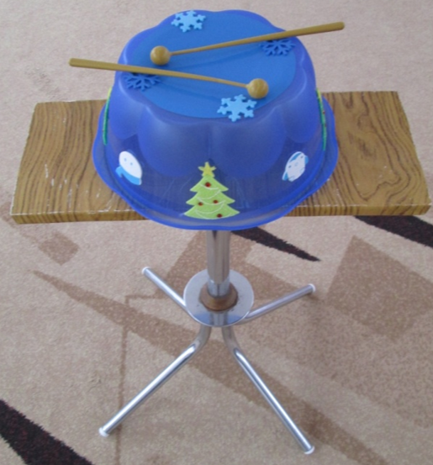
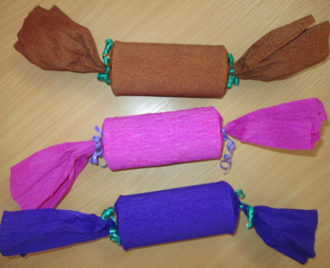
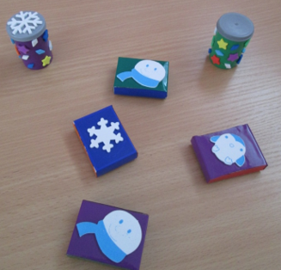
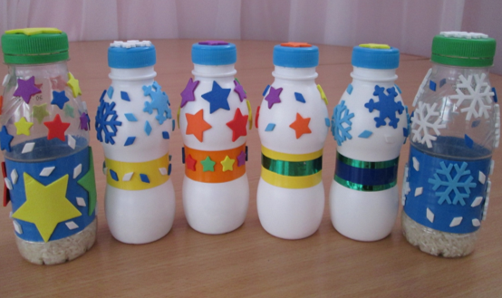
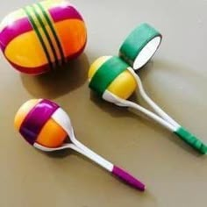
Пальчикові кастаньєти - 1
Пальчикові кастаньєти - 2
Барабан
БАРАБАН - 2
ТРІСКУЧІ - коробочки
ТРІСКУЧІ - баночки
ТРІСКУЧІ - цукерки
КІНДЕР - МАРАКАСИ

Slide 9
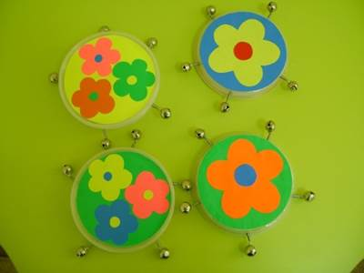
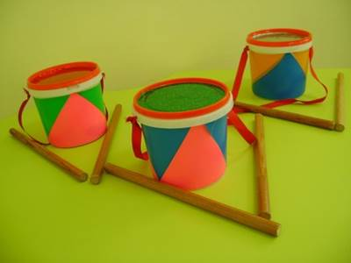
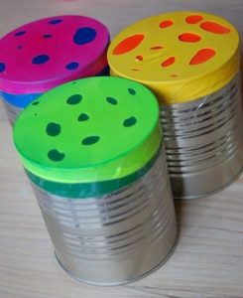
Бубонці
Барабани
Баночки

Slide 10
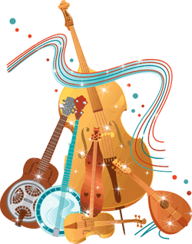
Мета використання таких інструментів:
Розвивати ритмічний слух,
Розвивати музичну пам’ять,
Розвивати творчі здібності,
Розвивати звуковисотність,
Розвивати вміння імпровізувати.
Розвивати почуття ритму,

Slide 11
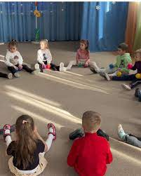
Музикування на дитячих шумових інструментах - одна з найдоступніших форм ознайомлення дитини зі світом музики. Музика завжди (поряд з рухом, мовленням і іграшками) була необхідною умовою загального розвитку дітей.
Гра на дитячих шумових інструментах- формує навички вербального та невербального спілкування, формує готовність і вміння діяти в колективі, розвиває навички моторики, а також слухові, зорові, тактильні здібності до сприйняття.

Slide 12
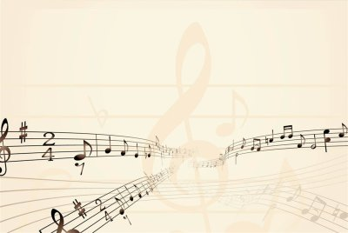
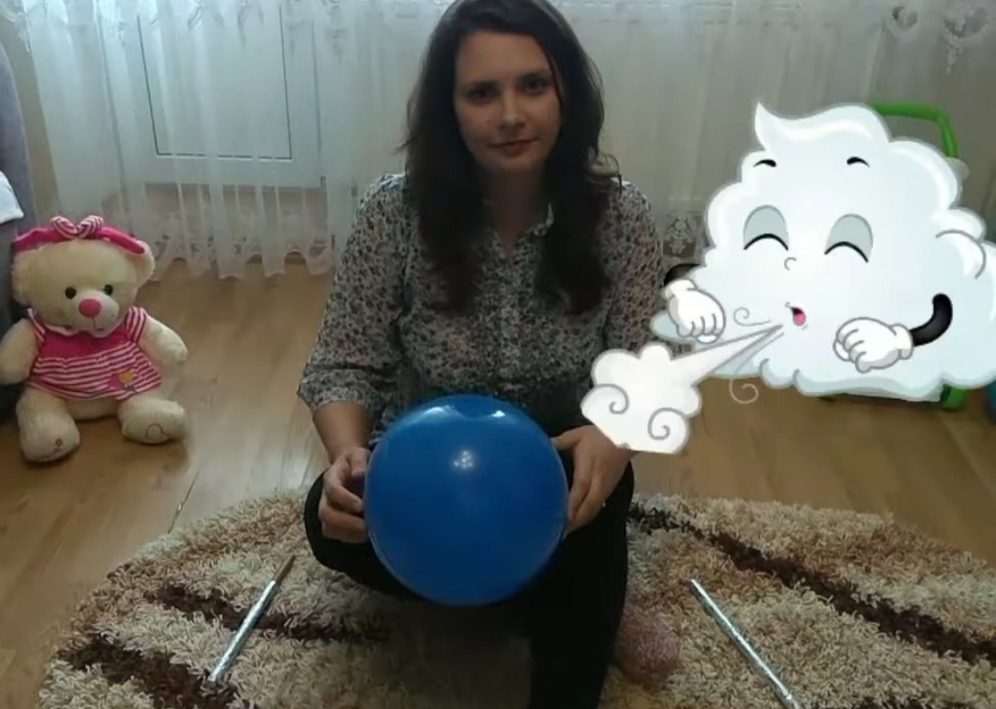
Пропоную переглянути основні традиційні інструменти за методикою Карла Орфа

Slide 13
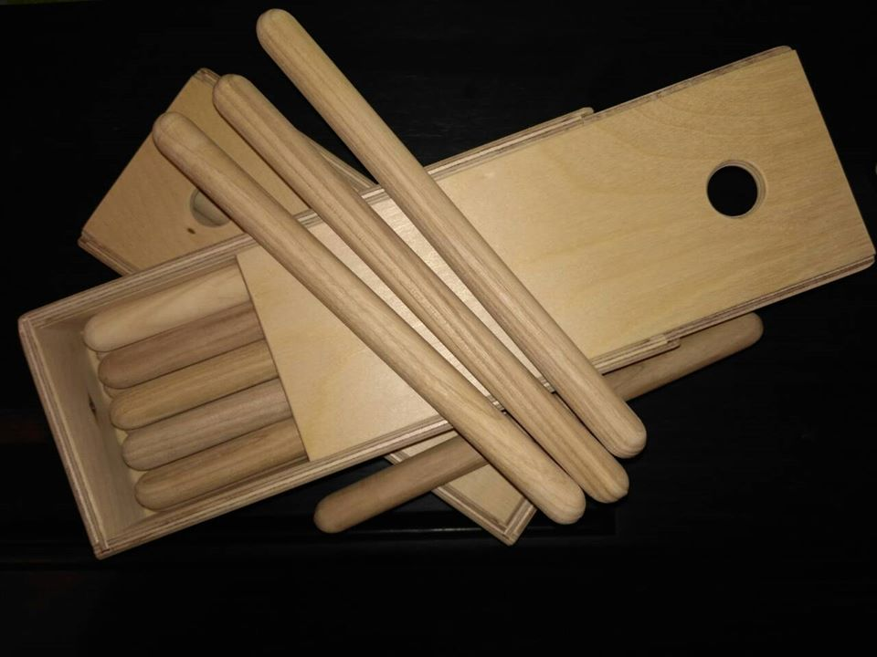
Кла́вес (ісп. clave, дослівно «ключ» або «клавіша») — ударний дерев'яний музичний інструмент з невизначе­ною висотою звуку з родини ідіофонів. Батьківщиною КЛАВЕС деякі вважають Кубу, інші, Африканські країни. Дві палички з чорного дерева є символом чоловіка та жінки. Гра на ритмічних паличках не вимагає складних навичок. Звук Клавесу — короткий, високий, різкий і дзвінкий.
Клавеси широко використовуються в кубинскій музиці, а також в таких стилях латиноамериканської музики, як мамбо, сальса та інші.

Slide 14
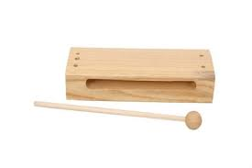
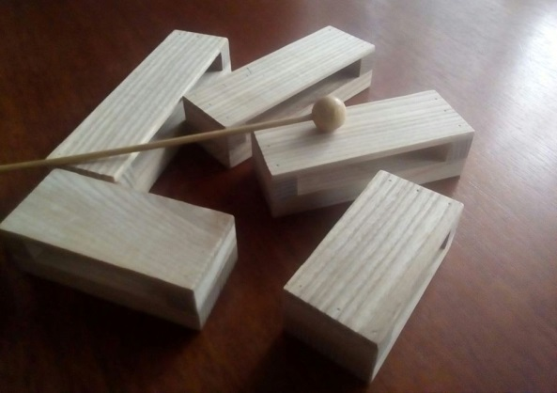
Дерев'яна коробочка (відома також під англійською назвою woodblock) — один із стародавніх ударних музичних інструментів, поширених серед народів Далекого Сходу, Африки і Півд. Америки. Має багато різновидів і типів. Найвідомішою є китайська дерев'яна коробочка. Грають на коробочці дерев'яними паличками, вдаряючи по верхній частині інструмента, підкреслюючи відповідний ритмічний малюнок.
Звук сильний, клацальний, видобувається дерев'яними паличками. Коробочкою підкреслюють окремі ритмічні точки, імітують стукіт підборів в танцях. Абсолютно незамінна коробочка в передачі цокання копит, особливо в поєднанні з ложками або кастаньєтами.

Slide 15
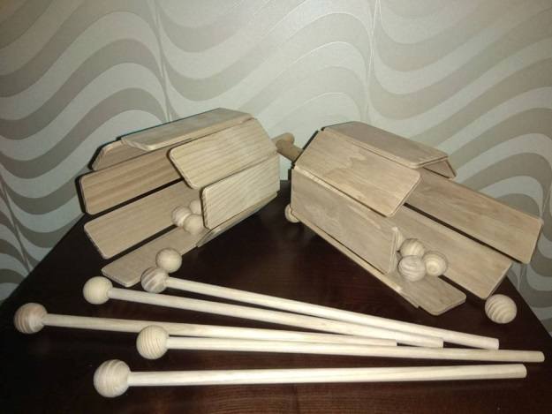
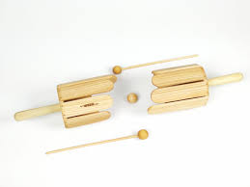
Кругові ксилофони з натуральної деревини. За допомогою простого кругового руху молоточком, ви можете почути мелодійне звучання цього інструменту ручної роботи. Можна так само використовувати гумові, фетрові і дерев'яні кульки, які створюють звуки різної тональності при поверненні ксилофона навколо своєї осі.

Slide 16
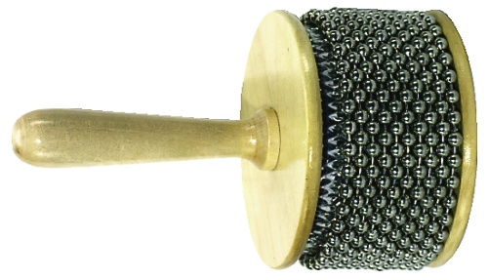
Кабаца (англ. cabasa,— гарбуз) — ударний дерев'яний музичний інстру­мент з невизначеною висотою звуку з родини ідіофонів афро-бразиль­ського походження. Кабаца приблизно вдвоє більше маракасів і являє собою висушений плід гарбуза або порожню кулю, обвиту сіткою з нанизаним на неї намистом.
Грають лише на одному інструменті, який тримають за рукоятку у лівій руці і б'ють по ньому напіввідкритою правою долонею або ж прокручують дотичними рухами долоні сітку з намистом.

Slide 17
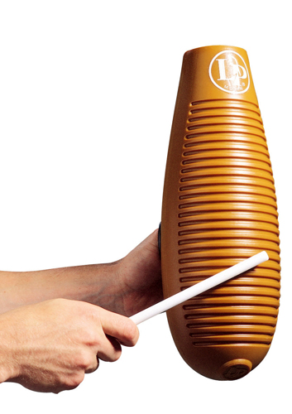
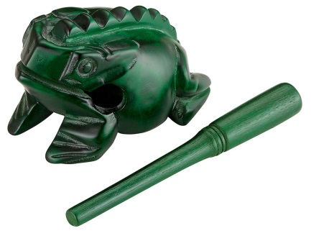
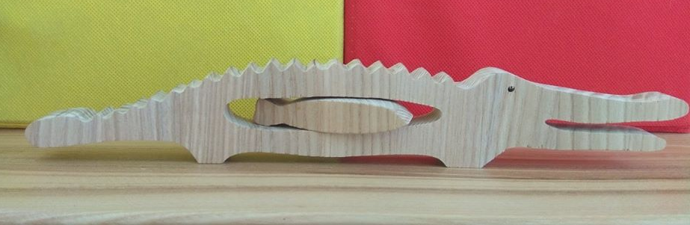
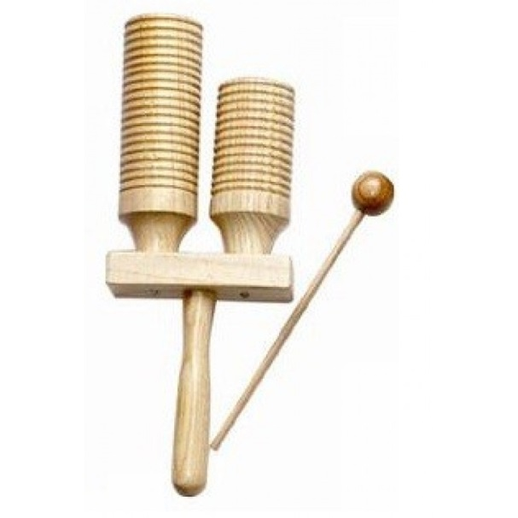
Гуїро́ - ударний музичний інструмент з невизначеною висотою звуку з родини ідіофонів латиноамериканського походження. Являє собою висушений плід довгастого гарбуза з поперечними насічками зверху і отвором знизу для звукового резонансу. Виготовляється також з рогу тварин, міцних сортів дерева чи іншого твердого матеріалу.
Крокодильчик-ГУЇРО!
Гуїро має високий, різкий, з характерним тріскотінням звук. Грають на інструменті, тручи (різко проводячи) гранчастою паличкою по зарубках в обох напрямках. Використовується для підкреслення ритму.

Slide 18
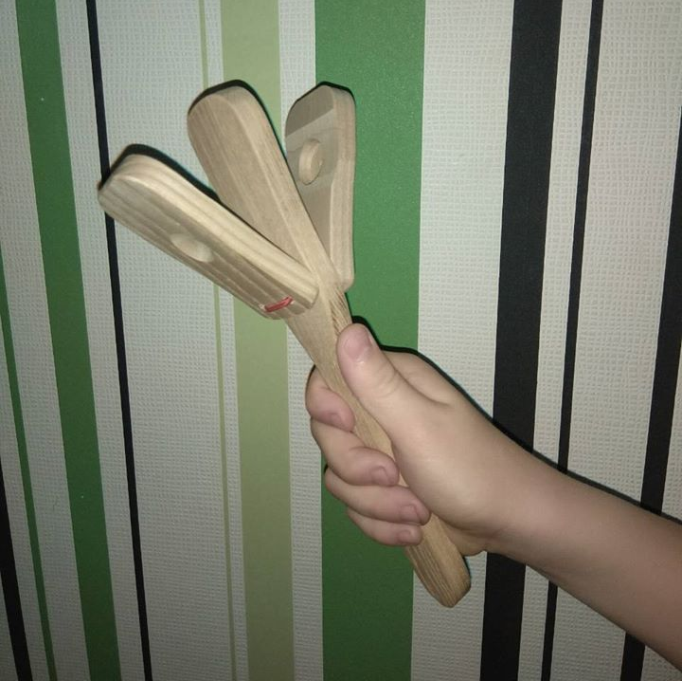
Кастаньєти-жабки (з іспанської castañuelas - «маленькі каштани»). Ця назва має цілком логічне обґрунтування: кастаньєти в Іспанії в давнину виготовлялися з каштана, палісандра, самшиту та інших твердих порід дерев. Сам інструмент, являє собою дві порожні чашечки з'єднані мотузковим шнурком. Шнурок цей стягується навколо великого пальця музиканта, і за допомогою інших, вільних пальців, він вистукував безліч різних ритмів.
Кастаньєти з самого малечку розвивають музичні здібності дитини, дарують радість від веселої гри і закладають фундамент для швидкого навчання. Розвиток моторики рук безпосередньо впливає на розвиток мовлення, мислення і пам'яті дитини. Цей інструмент допоможе розвинути не тільки музичні здібності малюка, але і слух, координацію рухів і відчуття ритму.

Slide 19
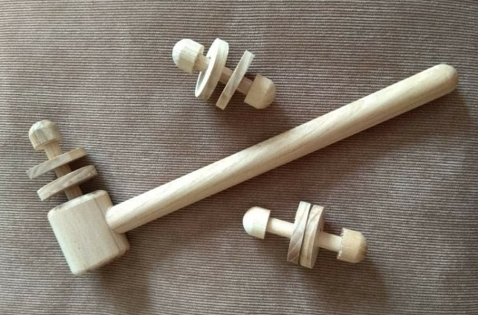
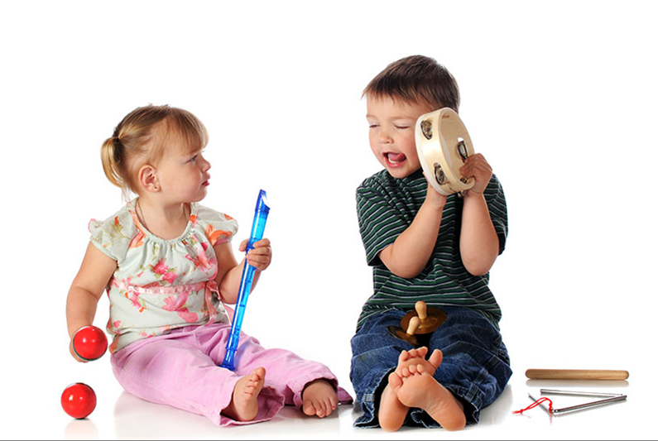
КЛАППЕРИ простий інструмент існує у багатьох формах та в різних культурах світу. У Китаї - губан, у Японії та Кореї - бак. У класичній музиці Таїланду подібний інструмент називається крап. КЛАППЕРИ - це досить нові інструменти для дитячого шумового оркестру. Виготовлені з дерева, клаппери дозволять музикантам-початківцям проявити свої здібності, розвити музичний слух та почуття ритму.

Slide 20
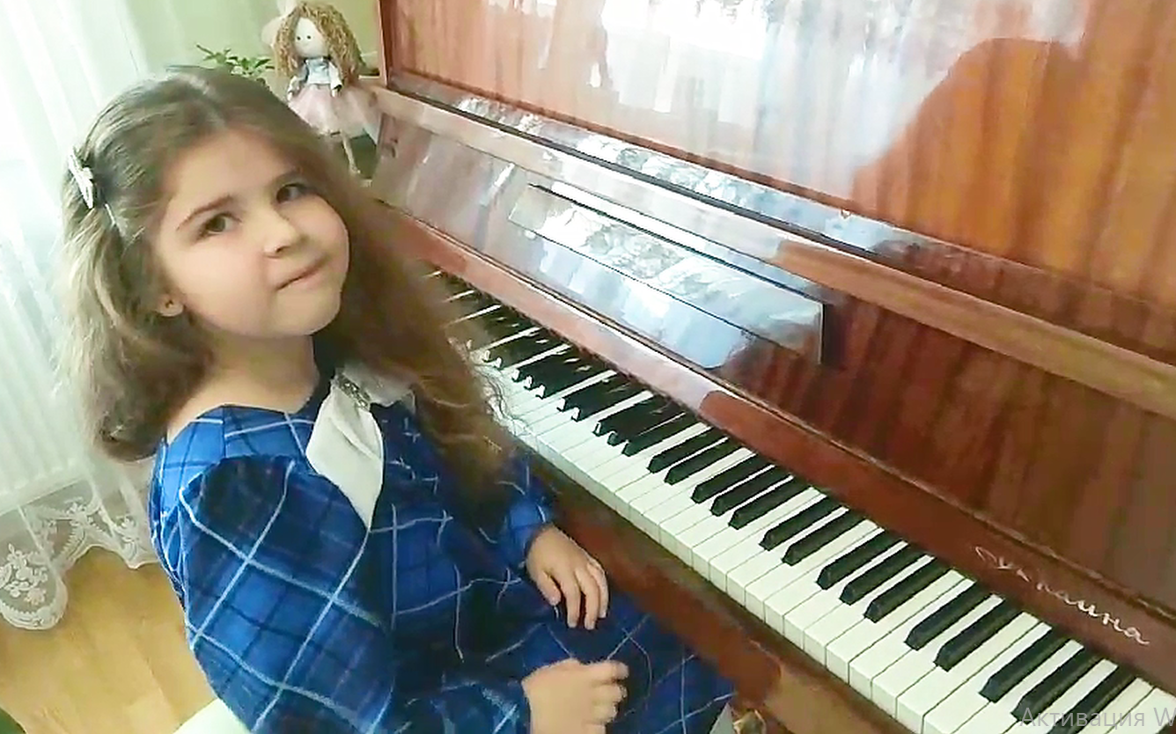
Сьогодні необхідно виховувати дитину, яка відчуває себе сильною, сміливою. Діти повинні не боятися пробувати і помилятися, варіювати, поки не буде знайдено правильне рішення. Щодня, щохвилини спілкування з дітьми музичний керівник має переконливо демонструвати їм, що він — справжній чарівник, і що саме зустрічі з ним і з музикою здатні подарувати дітям незабутні відчуття щастя та нестримної радості!

Slide 21
Використані джерела
1. Як зробити нетрадиційні музичні інструменти https://oplatforma.com.ua/article/2430-yak-zrobiti-netraditsyn-muzichn-nstrumenti
2. Використання системи «Елементарного музикування» Карла Орфа в освітньому процесі дошкільного навчального закладу. – «Мандрівець»,Семизорова В., Шараєвська І., Степаненко Н. 2014 – 64 с.
3. Ударні інструменти сучасного симфонічного оркестру. — Київ : Музична Україна, О. Андрєєва. 1985. — 72 с.
4. Українські народні музичні інструменти — Гуменюк, А — К. 1968
5. Українські народні музичні інструменти — Черкаський, Л. М. 2003
6. Mizynec V. — Ukrainian Folk Instruments — Melbourne: Bayda books, 1984

Slide 22
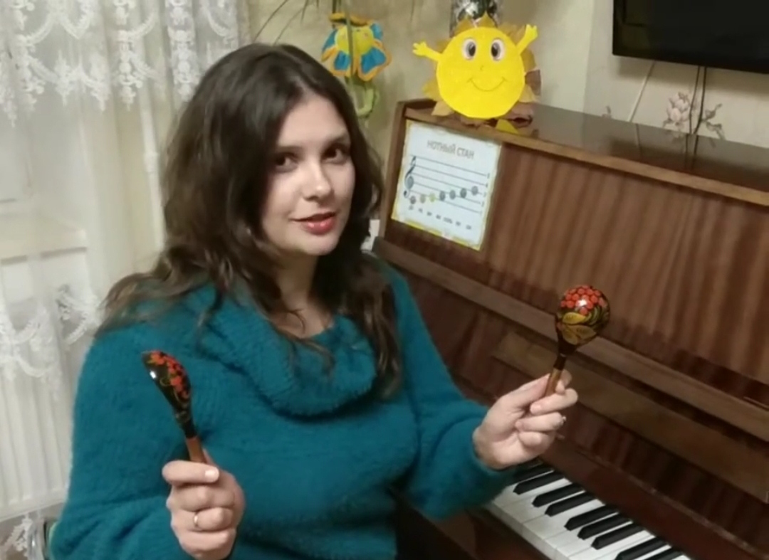
Дякую за увагу !
Бажаю всім колегам наснаги та натхнення до роботи та Перемоги України!

